Slide 1
Служба в ОМС під час воєнного стану
Ольга Догадіна
Керівник групи експертів Експертус Кадри

Slide 2


Slide 3
Правові, організаційні, матеріальні й соціальні умови, за якими громадяни України реалізують право на службу в ОМС, регулює ЗУ «Про службу в органах місцевого самоврядування» від 07.06.2001 № 2493-III.
На посадових осіб ОМС поширюється дія ЗУ «Про запобігання корупції» від 14.10.2014 № 1700-VII та законодавства України про працю з урахуванням особливостей, які передбачає Закон № 2493 (ч. 3 ст. 7 Закону № 2493)

Slide 4
Особливості служби в ОМС у період воєнного стану визначає ЗУ «Про організацію трудових відносин в умовах воєнного стану» від 15.03.2022 № 2136-IX.
У період дії ВС не застосовують норм законодавства про працю, Закону № 2493, інших законодавчих актів, що регулюють діяльність посадових осіб ОМС щодо відносин, які регулює Закон № 2136 (ч. 3 ст. 1 Закону № 2136)

Slide 5
Як приймати на службу в ОМС
У період дії воєнного стану на посади в ОМС призначає сільський, селищний, міський голова, голова районної, районної у місті, обласної ради, без конкурсного відбору, обов’язковість якого передбачає закон:
заява;
заповнена особова картка встановленого зразка;
документи, що підтверджують наявність громадянства України, освіти й досвіду роботи згідно з вимогами законодавства щодо відповідних посад;
наявність в Єдиному державному реєстрі декларацій осіб, уповноважених на виконання функцій держави або місцевого самоврядування, декларації за минулий рік (ч. 5 ст. 10 ЗУ «Про правовий режим воєнного стану» від 12.05.2015 № 389-VIII)

Slide 6
Посадову особу ОМС, яку вперше приймають на службу в ОМС, вважають такою, що обіймає посаду, з моменту, коли вона склала Присягу (ч. 2 ст. 11 Закону № 2493).
Під час прийняття на службу в ОМС особі присвоюють ранги в межах відповідної категорії посад (ч. 1 ст. 15 Закону № 2493)

Slide 7
На час відсутності (відпустки) посадових осіб ОМС (крім виборних посад) для виконання їх повноважень можна приймати на службу особи за строковим трудовим договором (контрактом) (ч. 5 ст. 10 Закону № 2493).
Складення Присяги узаконює вступ на посаду особи, яка розпочинає службу в ОМС (ч. 2 ст. 11 Закону № 2493). Якщо особа відмовилася складати Присягу, Закон № 2493 визнає її такою, що не вступила на посаду; рішення про її призначення, обрання чи затвердження — таким, що втратило юридичну силу (ч. 5 ст. 11 Закону № 2493).

Slide 8
Особа, яку приймають на службу в ОМС за строковим трудовим договором (контрактом), користується всіма правами посадових осіб ОМС. На неї повністю поширюються норми Закону № 2493. Тому ця особа має право на відпустки за Законом № 2493 та на матеріальну допомогу всіх видів, передбачених для посадових осіб ОМС, зокрема на оздоровлення.
(листи Головдержслужби від 16.03.2011 № 1765/12-11 та від 31.12.2010 № 10886/13-10).

Slide 9
При потребі виконання роботи тимчасово відсутньої посадової особи (відпустка, призов на військову службу, мобілізація, залучення до добровольчих формувань територіальної оборони, хвороба, довготермінове відсторонення від посади тощо) на час її відсутності (крім виборних посад) може бути прийнята інша особа на умовах контракту.
Такий працівник не набуває статусу посадової особи місцевого самоврядування, а відтак, відповідно до положень Закону № 2493 не приймає, йому не встановлюють ранг посадової особи та не зараховують період роботи за строковим договором (контрактом) до стажу роботи в ОМС, який дає право на встановлення надбавки за вислугу років
(роз’яснення НАДС від 19.03.2022)
Законопроект № 13478-1 від 16.07.2025

Slide 10
Переведення на іншу посаду
Переводити на рівнозначну або нижчу посаду в одному держоргані, а також просування по службі держслужбовців, які зараховані до кадрового резерву чи успішно пройшли стажування в порядку, визначеному КМУ, можна здійснювати без конкурсу (п. 5 Порядку проведення конкурсу на заміщення вакантних посад державних службовців, постанова КМУ від 15.02.2002 № 169).
Не можна перевести на інші посади в ОМС посадових осіб, яких призначили на службу в ОМС у період дії воєнного стану без конкурсу (ч. 5 ст. 10 Закону № 389).
Лист НАДС від 03.07.2023 № 169-р/з

Slide 11
Сумісництво й суміщення з іншими видами діяльності
У мирний час посадовим особам ОМС заборонено займатися іншою оплачуваною або підприємницькою діяльністю, якщо іншого не передбачає Конституція або закони України. Виняток — викладацька, наукова і творча діяльність, медична практика, інструкторська й суддівська практика зі спорту (п. 1 ч. 1 ст. 25 Закону № 1700)

Slide 12
На період дії ВС обмеження не поширюється на посадових осіб ОМС, якщо такі особи перебувають у відпустці без збереження заробітної плати або у разі простою.
Умова — ТД (контракти), ЦПД про надання послуг або правочини у сфері підприємницької діяльності посадова особа ОМС укладає з юрособами приватного права або ФОПами, щодо яких протягом останнього року не здійснювала повноважень з контролю, нагляду або підготовки чи прийняття відповідних рішень щодо діяльності цих юридичних осіб або ФОПів

Slide 13
Посадова особа ОМС протягом 15 р. дн. з дня припинення простою або закінчення відпустки зобов’язана припинити займатися підприємницькою чи іншою оплачуваною діяльністю, крім викладацької, наукової і творчої діяльності, медичної практики, інструкторської та суддівської практики із спорту (ч. 2 ст. 25 Закону № 1700).
Правом не можуть скористатися посадові особи, посади яких належать до першої — третьої категорій посад в ОМС (п. 2—8 Прикінцевих положень Закону № 1700)

Slide 14
Граничний вік перебування на службі в ОМС
У мирний час граничний вік перебування на службі в ОМС — 65 років. Ці обмеження не поширюються на посадових осіб місцевого самоврядування, яких обирають або затверджують на посади (ч. 1 ст. 18 № 2493).
Термін перебування можна продовжити, але не більш як на 5 років за рішенням сільського, селищного, міського голови, голови районної, районної у місті, обласної ради. Голова відповідної ради ухвалює рішення щороку, але не більш як до досягнення посадовою особою місцевого самоврядування 70 років (ч. 2 ст. 18 Закону № 2493)

Slide 15
У період дії воєнного стану в Україні та протягом двох років після його припинення чи скасування граничну вікову межу перебування на службі в ОМС за частинами першою і другою статті 18 Закону № 2493 застосовують з урахуванням підвищення такої межі на п’ять років.
Голова ради вирішує, чи застосовувати підвищення граничного віку до посадової особи місцевого самоврядування (п. 4 Прикінцевих положень ЗУ «Про мобілізаційну підготовку та мобілізацію» від 21.10.1993 № 3543-XII)

Slide 16
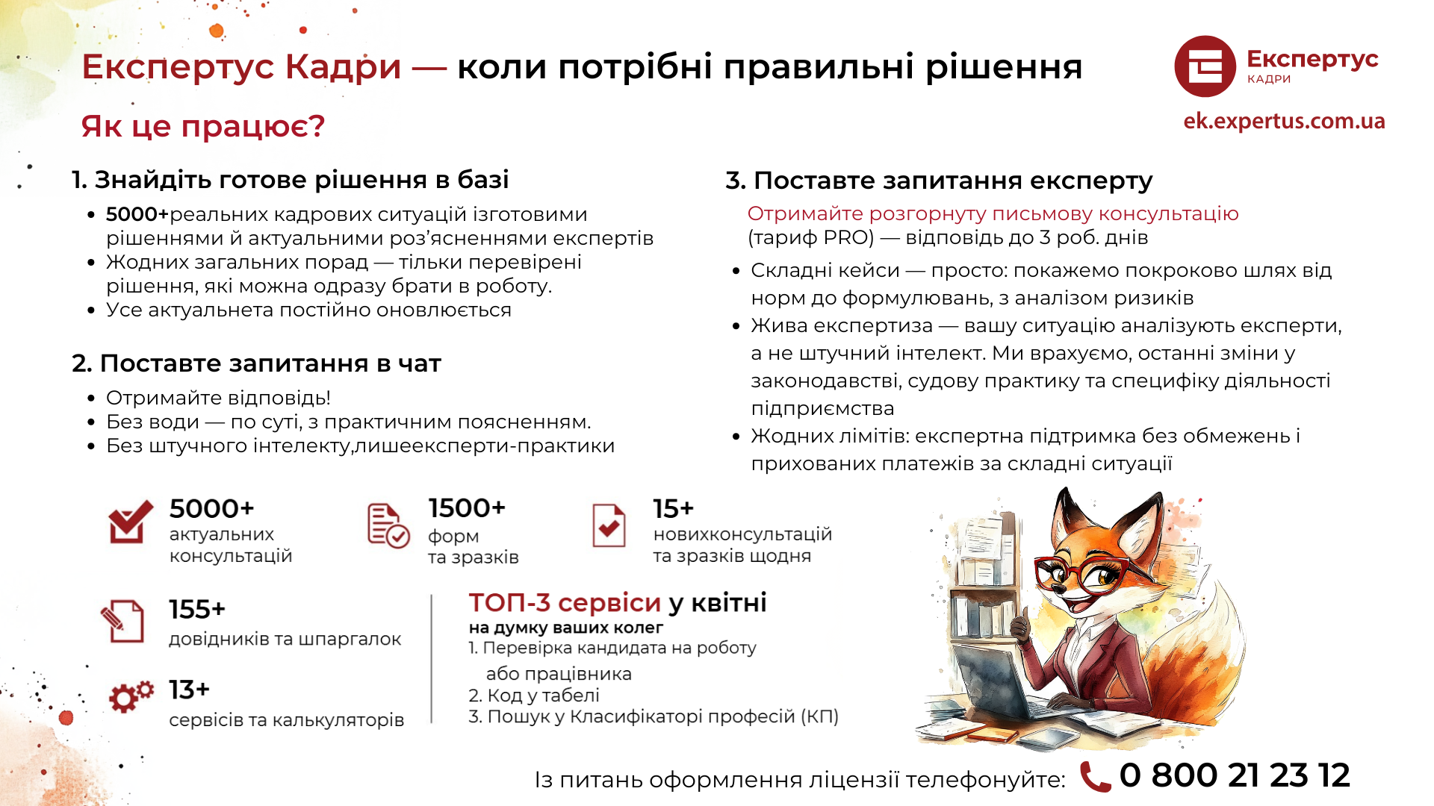
Включають:
період відпустки для догляду за дитиною до досягнення нею 3 років, а у виняткових випадках, якщо за медичними показаннями дитині потрібний домашній догляд, — період додаткової відпустки без збереження зарплати тривалістю, визначеною у медичному висновку, але не більше ніж до досягнення дитиною віку 6 років;
час військової служби у Збройних Силах та інших військових формуваннях;
час підвищення кваліфікації з відривом від роботи, якщо до направлення на підвищення кваліфікації працівник працював в органах виконавчої влади та інших державних органах;
час роботи за кордоном за направленням органу виконавчої влади та інших державних органів, якщо до направлення за кордон працівник працював в таких органах і протягом трьох місяців після повернення з-за кордону, не враховуючи часу на проїзд, поступив на роботу в органи виконавчої влади та інші державні органи (п. 4 Положення № 1049)

Slide 17

Включають:
період відпустки для догляду за дитиною до досягнення нею 3 років, а у виняткових випадках, якщо за медичними показаннями дитині потрібний домашній догляд, — період додаткової відпустки без збереження зарплати тривалістю, визначеною у медичному висновку, але не більше ніж до досягнення дитиною віку 6 років;
час військової служби у Збройних Силах та інших військових формуваннях;
час підвищення кваліфікації з відривом від роботи, якщо до направлення на підвищення кваліфікації працівник працював в органах виконавчої влади та інших державних органах;
час роботи за кордоном за направленням органу виконавчої влади та інших державних органів, якщо до направлення за кордон працівник працював в таких органах і протягом трьох місяців після повернення з-за кордону, не враховуючи часу на проїзд, поступив на роботу в органи виконавчої влади та інші державні органи (п. 4 Положення № 1049)

Slide 18

Тема
Текст 1
Текст 2
Текст 3
Текст 4

